Slide 1
函数

Slide 2
复习
function add(x,y)
{
return x+y;
}
var a = add(1,2);
squar_add

Slide 3
N个n的和
function repeatsum(n)
{
s=0;
for(var i=0;i<n;i++)
s+=n;
return s;
}
repeatsum(4)

Slide 4
函数另一个用途
抽象
把复杂的东西简单化
隔离
减轻思考的负担

Slide 5
案例
牛顿法开平方
<计算机程序构造与解释>

Slide 6
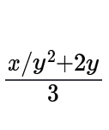
作业
根据上面的公式写出开立方根的代码
提示：其他的都可以不动，改下求next y 的代码就可以了。

